Slide 1

Sumo Primero
Sustracción con reagrupamiento
3° Básico: Unidad 1 | Capítulo 3: Sustracción en forma vertical. Sistematización sustracción con reagrupamiento. Página 62.

Slide 2

Veamos cómo funciona la sustracción en forma vertical.

Slide 3
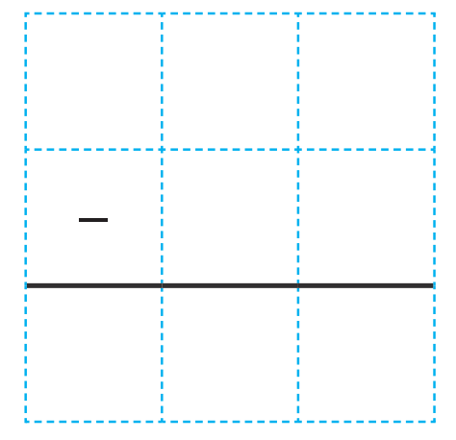
¿Cómo funciona la sustracción en forma vertical con reagrupamiento?
Decenas | Unidades
4
5
2
7

Slide 4
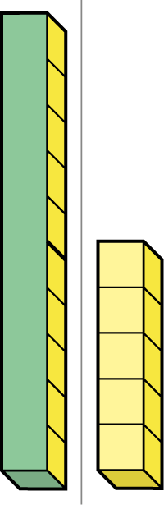
¿Cómo funciona la sustracción en forma vertical con reagrupamiento?
Decenas | Unidades
4
5
2
7

Slide 5
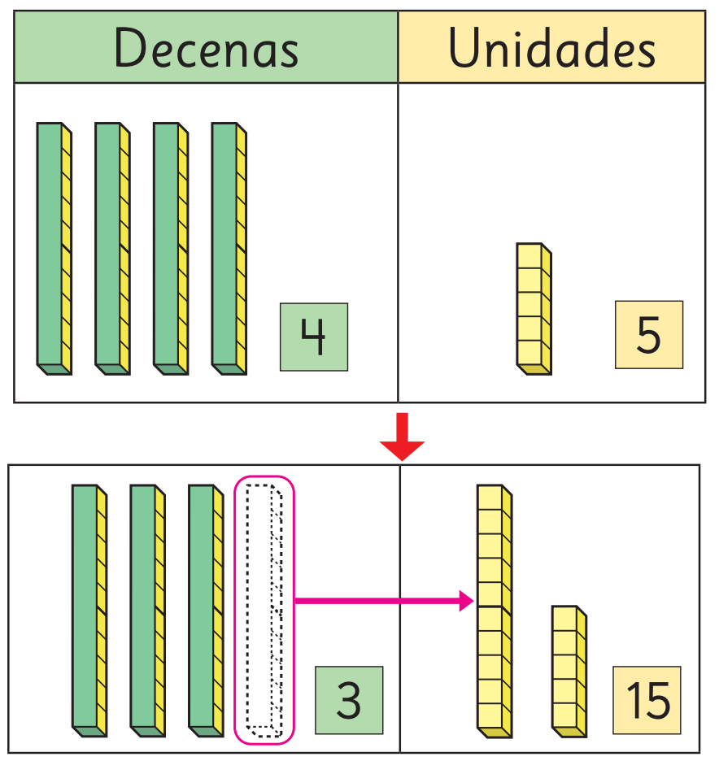
¿Cómo funciona la sustracción en forma vertical con reagrupamiento?
Decenas | Unidades
4
5
2
7

Slide 6
¿Cómo funciona la sustracción en forma vertical con reagrupamiento?
Decenas | Unidades
4
5
2
7

Slide 7
¿Cómo funciona la sustracción en forma vertical con reagrupamiento?
Decenas | Unidades
4
5
2
7

Slide 8
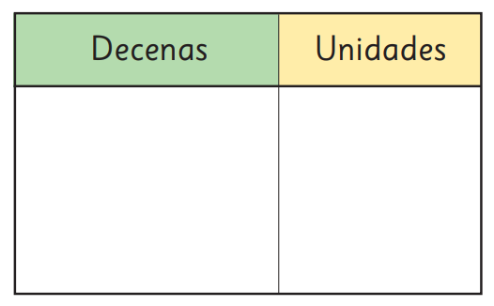
¿Cómo funciona la sustracción en forma vertical con reagrupamiento?
3
4
5
2
7

Slide 9
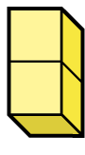
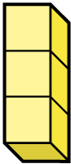
¿Cómo funciona la sustracción en forma vertical con reagrupamiento?
Decenas | Unidades
3
1
10
4
5
2
7

Slide 10

¿Cómo funciona la sustracción en forma vertical con reagrupamiento?
Decenas | Unidades
3
1
10
– 7 .
3
10
4
5
2
7

Slide 11
¿Cómo funciona la sustracción en forma vertical con reagrupamiento?
Decenas | Unidades
3
1
10
– 7 .
3
4
5
2
7

Slide 12
¿Cómo funciona la sustracción en forma vertical con reagrupamiento?
Decenas | Unidades
3
1
5
+ 3 .
8
4
5
2
7

Slide 13
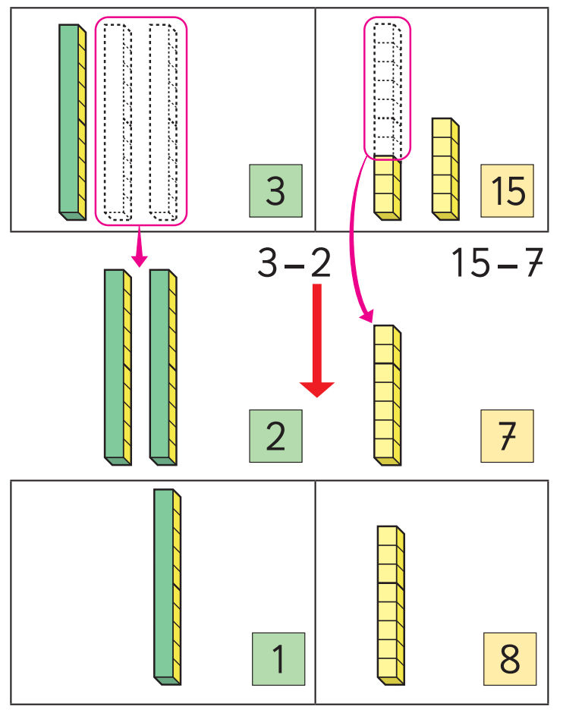
¿Cómo funciona la sustracción en forma vertical con reagrupamiento?
Decenas | Unidades
3
1
5
+ 3 .
8
4
5
2
7
8

Slide 14
¿Cómo funciona la sustracción en forma vertical con reagrupamiento?
Decenas | Unidades
3
3
- 2 .
1
4
5
2
7
8

Slide 15
¿Cómo funciona la sustracción en forma vertical con reagrupamiento?
Decenas | Unidades
3
3
- 2 .
1
4
5
2
7
8

Slide 16
¿Cómo funciona la sustracción en forma vertical con reagrupamiento?
Decenas | Unidades
3
3
- 2 .
1
4
5
2
7
1
8

Slide 17
¿Cómo funciona la sustracción en forma vertical con reagrupamiento?
Decenas | Unidades
3
4
5
2
7
1
8

Slide 18
¿Cómo funciona la sustracción en forma vertical con reagrupamiento?
Decenas | Unidades
3
4
5
2
7
1
8

Slide 20
4
5

Slide 21
4
5
2
7

Slide 22
4
5
2
7

Slide 23
3
4
5
2
7

Slide 24
3
10
4
5
2
7

Slide 25
3
10
4
5
2
7
8

Slide 26
3
10
4
5
2
7
1
8

Slide 27
Como 5 es menor que 7 debemos reagrupar.
3
10
4
5
2
7
1
8

Slide 28
Sigamos estudiando la sustracción.

